Slide 1
TEMEL NETWORK

Slide 2
Multicast & IGMP

Slide 3
Multicast
Bir grup cihaza veri göndermeye çoklu gönderim (multicast) denir. Grup adresleri kullanılarak, birden fazla cihazın tekil bir adresi dinlemesi (buradan veri beklemesi) sağlanmaktadır. Grup adresine bir frame iletildiğinde, bu grupta olan bütün cihazlar bu veriyi alacaktır.
Anahtar bir paketi aldığında, eğer multicast’i desteklemiyorsa, paketi gelen port haricinde bütün portlara iletecektir. Ağ anahtarlarında “IGMP snooping” ile çoklu gönderimin düzgün çalışması sağlanabilmektedir.

Slide 4
IGMP (Internet Group Management Protocol)
IGMP, multicast üyerlerini yönetmek için kullanılan bir protokoldür.
IGMP online streaming videolarda ve oyunlarda kullanılabilir. Bu tip uygulamaları desteklerken kaynaklarının daha verimli şekilde kullanılmasını sağlar.

Slide 5
IGMP Snooping
IGMP snooping hostların katılmadığı gruplardan veri alınmasını engellemek amacıyla tasarlanmıştır. Dinleyicisi olmayan ağların veri akışından kendini muaf tutmayı amaçlar.
IGMP Snooping verinin sadece izleyicilerin olduğu yönde iletilmesini sağlar.

Slide 6
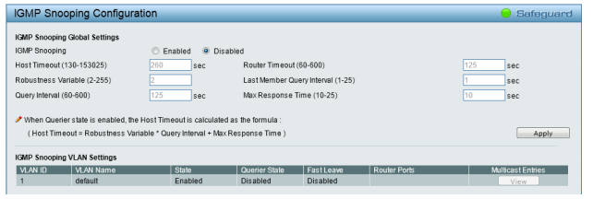
IGMP Snooping Konfigürasyonu
DGS-1210 IGMP Snooping Konfigürasyonu

Slide 7
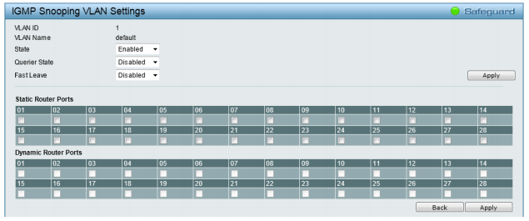
IGMP Snooping Konfigürasyonu
DGS-1210 IGMP Snooping VLAN Ayarları

Slide 8
IGMP Snooping Konfigürasyonu
DGS-1210 Multicast Tablosu

Slide 9
Multicast Filtering
Multicast filtering, bir hostun ait olabileceği multicast gruplarını denetlemeyi sağlar. IP multicast profillerini (IGMP profilleri vs.) yapılandırarak ve bunları ayrı VLAN’lar ile ilişkilendirerek VLAN’ın portları temel alınarak multicast bağlantıları filtrelenebilir.

Slide 10
Multicast Filtering
DGS-1210 Multicast Filtering
Forward Unregistered Groups – Multicast yayın, kayıtlı gruptaki kayıt tablosuna göre iletilir, ancak kayıt dışı gruptaki (unregistered groups) VLAN'ın tüm portlarına taşınır.
Filter Unregistered Groups- Kayıtlı grup, kayıt tablosuna göre yönlendirilir ve kayıt dışı grup (unregistered groups) filtrelenir.

